Slide 1



Mapa mental
Temas para desarrollo de investigación
Proyecto de graduación i
Jorge Alexander Garcia Morales
0910-17-10169

Slide 2

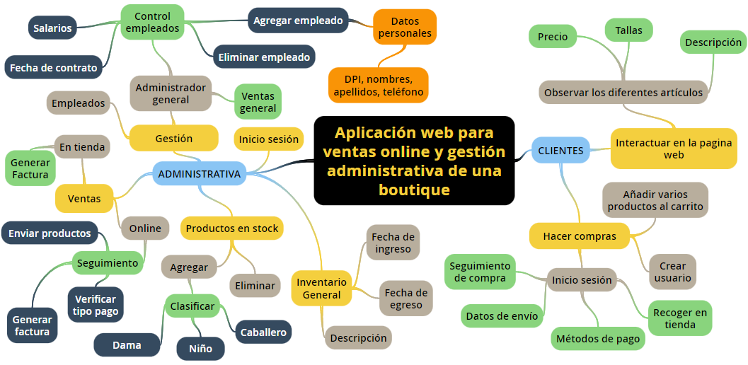

Slide 3
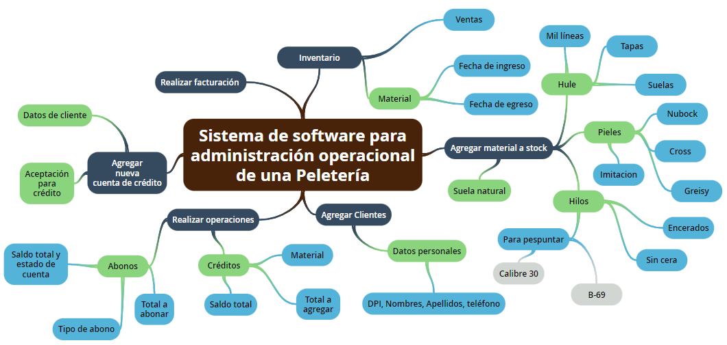

Slide 4
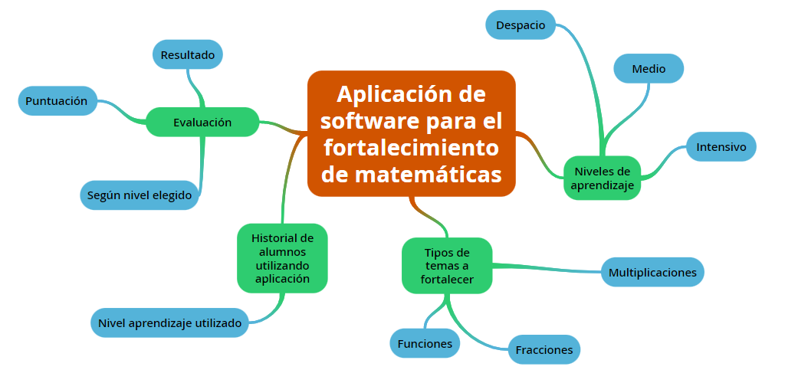

Slide 5
